Slide 1
OBEC

Slide 2
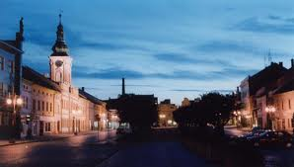
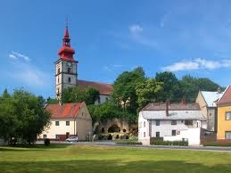
Na co dělíme obec?
města
vesnice

Slide 3
V čem se liší vesnice od města?
méně domů
méně obyvatel
Je obklopena přírodou, lesama, polema a loukama.
co bývá ve vesnici?
škola
obecní úřad
kostel
menší obchod

Slide 4
Co je ve městě a na vesnici není?
nemocnice
banka
velké školy
úřady
mono obchodních domů
mnoho aut
městská hromadná doprava- autobusy, trolejbusy a tramvaje
Víte co ještě navíc jezdí v Praze?
metro

Slide 5
Šablona č. 20
Vypracovala: Květuše Vendégová
Prvouka
2.ročník ZŠ
ZŠ a MŠ Višňová
30.12.2010
Obrázky www.google.cz

